Slide 1
s Jedničkou Na Bojišti
Financování vědy v Čechách
16. června 2015

Slide 2
Proč MEDialogy?
Jsme fakulta, která ročně připraví více než 540 absolventů všeobecného lékařství, zubního lékařství i nelékařských oborů na 76 klinických a výzkumných pracovištích.
Věříme, že máme co říci k mnoha dlouhodobě aktuálním tématům, která se dotýkají nejen nás, ale celé společnosti – a chceme o nich komunikovat.
Nabízíme vám dialog o datech, faktech, zkušenostech i názorech z nejstarší lékařské fakulty ve střední Evropě.
A chceme naslouchat i vám. Od toho jsou naše MEDialogy – pravidelné dialogy o medicíně (nejen) s médii.

Slide 3
Moderuje:
Lenka Petrášová

Slide 4
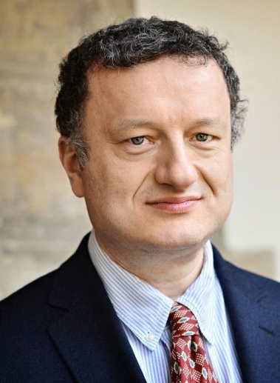
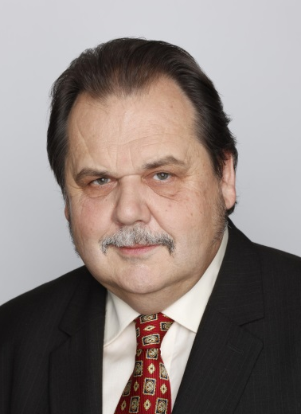
Hosté:
prof. MUDr. Aleksi Šedo, DrSc.
doc. RNDr. Jan Konvalinka, CSc.
prof. MUDr. Jan Žaloudík, CSc.

Slide 5
„Základní a aplikovaný výzkum jsou spojené nádoby – jeden bez druhého nemůže fungovat. V biomedicínském výzkumu to platí dvojnásob.“
prof. MUDr. Aleksi Šedo, DrSc., děkan 1. LF UK

Slide 6
„Nelze doufat v přínos rychlovlaků bez kvalifikované péče o stav kolejí. Ani v medicínských vědách.“
prof. MUDr. Jan Žaloudík, CSc.

Slide 7
„Věda se hodnotit nedá, ale musí. Bez evaluace totiž nelze vědu rozumně financovat.“
doc. RNDr. Jan Konvalinka, CSc.

Slide 8
Co je a co není věda?

Slide 9
Věda jako celek je systematický způsob racionálního poznávání skutečnosti, zaměřený na spolehlivost výsledků a často i na možnosti aplikace a predikce (aplikované vědy).

Slide 10
Co je:
(dle Frascati manuálu, OECD)
základní výzkum
experimentální nebo teoretická práce provedená k získání znalostí o základech jevu a pozorovaných skutečnostech bez úvah o jejich konkrétní aplikaci
aplikovaný výzkum
původní zkoumání provedené k získání nových znalostí, které je však již směrováno k specifickému a praktickému cíli

Slide 12
Co je:
(dle Frascati manuálu, OECD)
experimentální vývoj
systematickou prací, která využívá existujících znalostí získaných výzkumem a praktickými zkušenostmi, a která směruje k výrobě nových materiálů, výrobků nebo zařízení, k zavedení nových postupů, systémů a služeb nebo k podstatnému zlepšení toho, co se již vyrábí nebo je zavedeno
nespecifikovaný výzkum a vývoj na vysokých školách
ta část výzkumu a vývoje vysokých škol, která je neoddělitelně spojena se vzděláváním, je financována státem a není podporována z účelových nebo institucionálních prostředků.

Slide 13
Centra vědy a výzkumu v ČR
Vysoké školy
Akademie věd ČR

Slide 14
Proč společnost vědu potřebuje? Kdo na ní má či má mít zájem?

Slide 15
Věda v medicíně
Věda na lékařských fakultách je přímou podmínkou kvalitní péče o pacienty v budoucnosti.
Z prostředků na vědu a výzkum jsou financováni i postgraduální studenti.
Bez jejich podpory nevyroste další generace odborníků, z nichž se rekrutují budoucí docenti a profesoři.

Slide 16
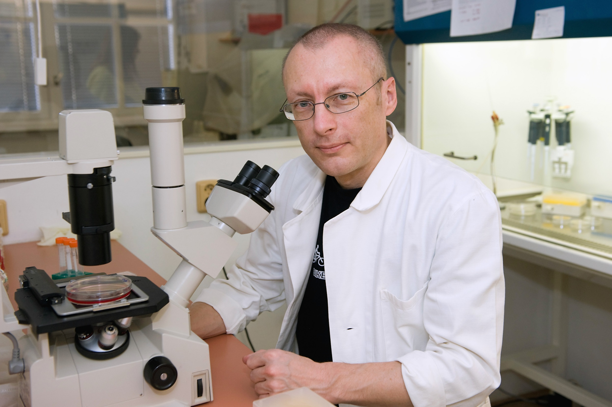

Slide 17
Hodnocení vědy a výzkumu
Rejstřík informací o výsledcích (RIV)
RIV je jednou z částí informačního systému výzkumu, experimentálního vývoje a inovací, ve které jsou shromažďovány informace o výsledcích projektů výzkumu a vývoje a výzkumných záměrů podporovaných z veřejných prostředků .
Podle stanovené metodiky se hodnotí odborné publikace, patenty, licence. V závislosti na dosažených výsledcích se poté rozděluje část státních peněz určených na financování vědy.

Slide 18
1. lékařská fakulta Univerzity Karlovy v Praze
v medicínském výzkumu nejvýznamnější vysokou školou ze všech lékařských i jiných zdravotnických fakult 27 % (v r. 2013 vykázala 65 150 RIV bodů)

Slide 19
Výsledky 1. LF UK
Vědci z 1. LF publikovali v posledních několik letech ročně přibližně 600 článků v odborných impaktovaných časopisech. Citovanost prací autorů z 1. LF každým rokem roste – v r. 2013 podle citační databáze Science Citation Index (SCI) byli citováni 26 304krát. Fakulta se v letech 2010–2014 stala vlastníkem celkem 11 patentů (léčiva, nádorové markery, využití nanovláken atd.)

Slide 20
Patenty 1. LF 2010–2014 III. pilíř vědy, tzv. translace medicínských výsledků do praxe
Kombinace monoklonálních protilátek nebo jejich Fab fragmentů pro použití jako léčivo a farmaceutický přípravek tyto protilátky nebo jejich Fab fragmenty obsahující (2010)
Rekombinantní rostlinná nukleáza jako protinádorové terapeutikum s nízkými nežádoucími účinky (2010)
Method of isolating epidermal neural crest stem cells (2011)
Method of making arranged cell structures (2011)
Použití galektinů a způsob přípravy myofibroblastů a nanovláken extracelulární matrix (2011)
Způsob inaktivace patogenních prionů, fotosenzitizátor pro inaktivaci patogenních prionů a použití fotosenzitizátoru pro inaktivaci patogenních prionů (2012)
Kombinace protilátek nebo jejich Fab fragmentů pro použití jako léčivo a farmaceutický prostředek tyto protilátky nebo jejich Fab fragmenty obsahující (2012)
Využití polymethiniových solí jako mitochondriálních sond (2013)
Využití polymethiniových solí jako senzorů pro nádorové markery (2014)
Způsob predikce viditelných fenotypových znaků a biogeografického původu, zejména pro forenzní účely (2014)

Slide 21
Výzkum na 1. LF UK
teoretická pracoviště
klinická pracoviště
- základní i aplikovaný výzkum
Fakulta přirozeně spojuje potenciál obou typů výzkumu.
1. LF UK spolupracuje s vědeckými pracovišti v celé ČR i v zahraničí.

Slide 22
Hlavní oblasti výzkumu a významných objevů 1. LF
Diabetologie, resp. Obezitologie
Endokrinologie – choroby hypofýzy a hypotalamu, choroby štítné žlázy, nadledvin
Experimentální onkologie – biologické mechanismy onkogeneze, pochopení buněčných interakcí ovlivňujících progresi a další šíření nádoru
Dědičné metabolické poruchy – identifikace genetické podstaty vzácných onemocnění
Kardiovaskulární choroby – ischemická choroba srdeční, kardiomyopatie a myokarditidy, plicní a arteriální hypertenze, periferní cévní onemocnění, srdeční selhání , preventivní kardiologie
Mitochondriální poruchy
Neurologie – neurodegenerativní onemocnění, demyelinizační a autoimunitní onemocnění
Experimentální onkohematologie
Strukturně-funkční organizace buněčného jádra, nanotechnologie
Onkogynekologie

Slide 23
Úspěchy 1. LF
Nejdůležitějšími obory, v nichž 1. LF UK dosahuje významných úspěchů, jsou především onkologie, kardiovaskulární medicína, neurovědy a dědičné metabolické poruchy. Vědci se zde rovněž zabývají výzkumem mitochondriálních poruch, obezitologií, endokrinologií i dalšími obory.

Slide 25
Kdo vědu financuje?

Slide 26
Financování vědy a výzkumu
Institucionální
V oblasti biomedicíny a klinického výzkumu MŠMT a MZ ČR
Účelové
Grantová agentura ČR
Technologická agentura ČR
Rezortní agentury (ve zdravotnictví Agentura pro zdravotnický výzkum ČR)

Slide 27
Grantová agentura České republiky (GA ČR)
GA ČR je organizační složkou státu, jejímž posláním je účelovou formou podporovat základní výzkum, a to výhradně z veřejných prostředků. Jde o jedinou instituci tohoto typu a s tímto posláním v ČR. Při své činnosti se řídí zákonem č. 130/2002 Sb., o podpoře výzkumu, experimentálního vývoje a inovací, a je samostatnou účetní jednotkou. Hospodaří tedy samostatně s účelovými a institucionálními prostředky přidělenými státním rozpočtem. GA ČR zahájila svoji činnost v roce 1993. V rámci vyhlášených programů poskytuje finanční podporu na vědecké projekty jak pro erudované vědce a týmy, tak pro mladé a začínající vědecké pracovníky.

Slide 28
Technologická agentura České republiky (TA ČR)
TA ČR je organizační složkou státu, která byla zřízena v roce 2009 zákonem č. 130/2002 Sb. o podpoře výzkumu, experimentálního vývoje a inovací. TA ČR centralizuje státní podporu aplikovaného výzkumu a vývoje.

Slide 29
Agentura pro zdravotnický výzkum České republiky (AZV ČR)
AZV ČR je organizační složkou státu v přímé působnosti Ministerstva zdravotnictví České republiky. Je samostatnou účetní jednotkou a jejím základním účelem je podpora aplikovaného výzkumu ve zdravotnictví v souladu se zákonem č. 130/2002 Sb., o podpoře výzkumu, experimentálního vývoje a inovací z veřejných prostředků. Byla zřízena 1. dubna 2014.

Slide 30
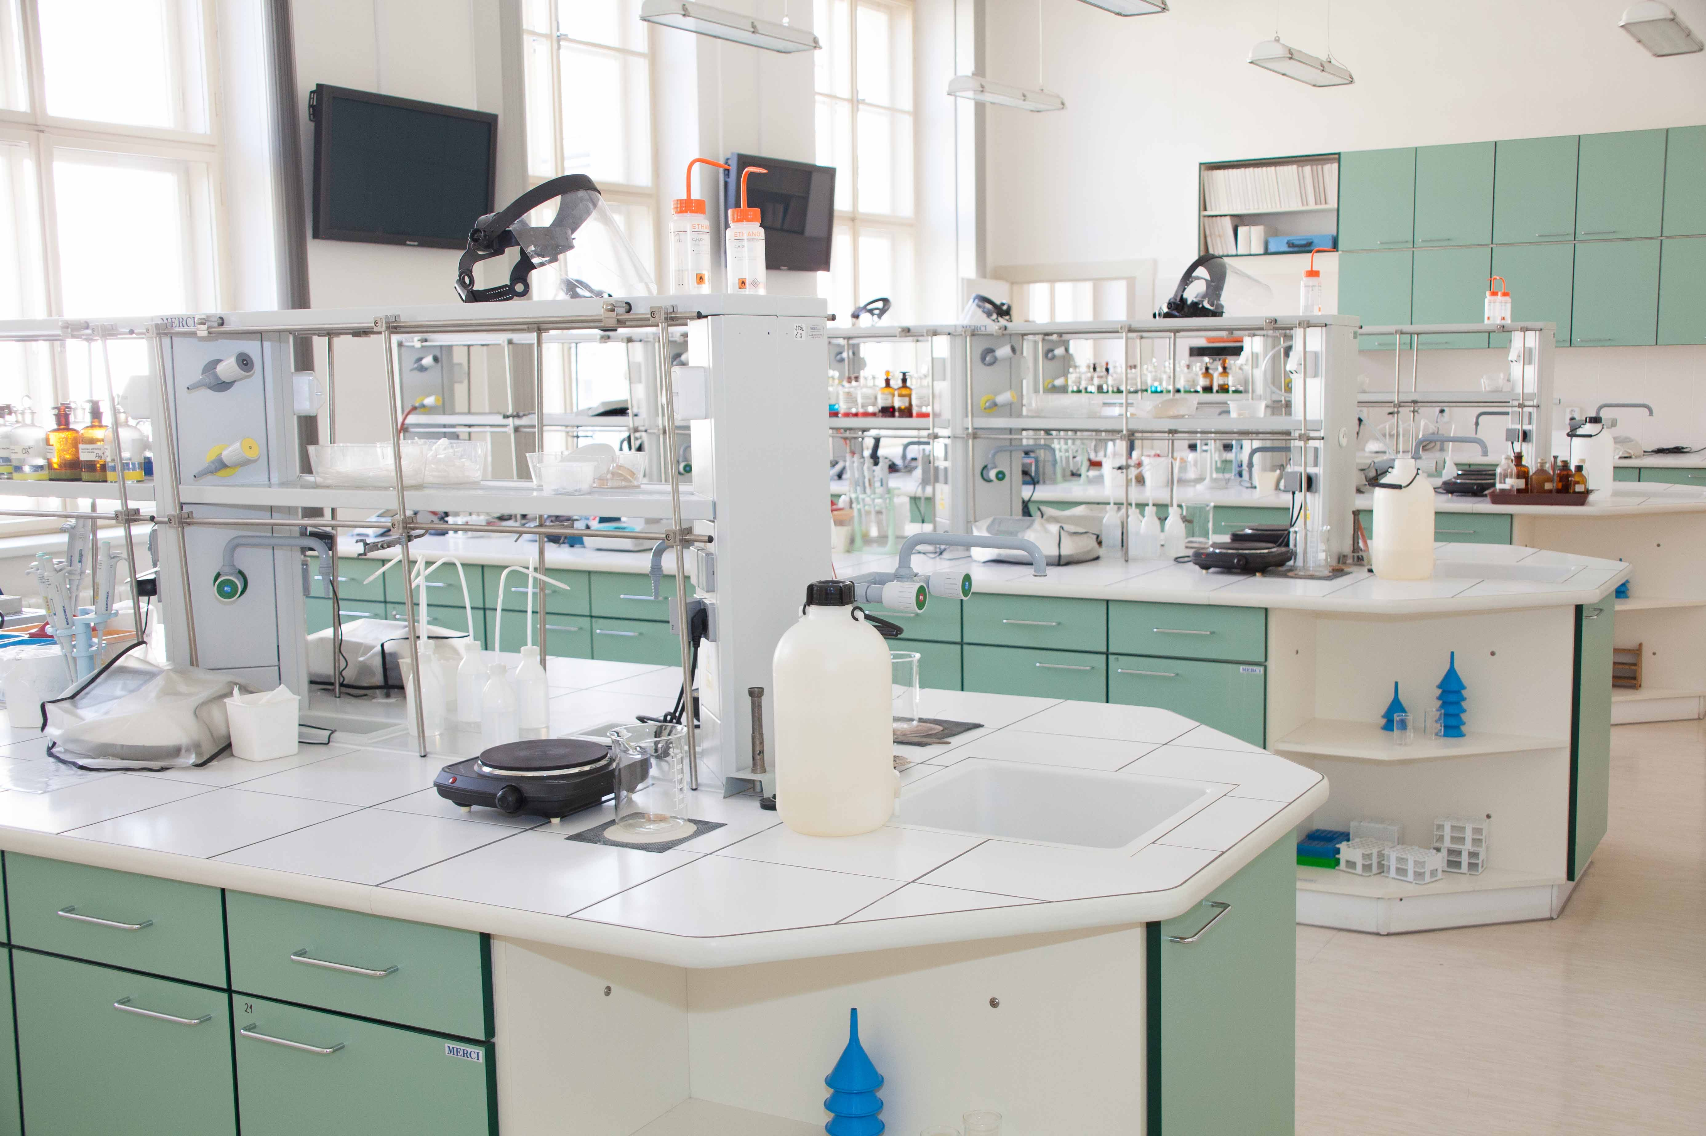

Slide 31
Další zdroje financování vědy
Privátní sféra
Zahraniční fondy (vč. Strukturálních fondů z EU)

Slide 32
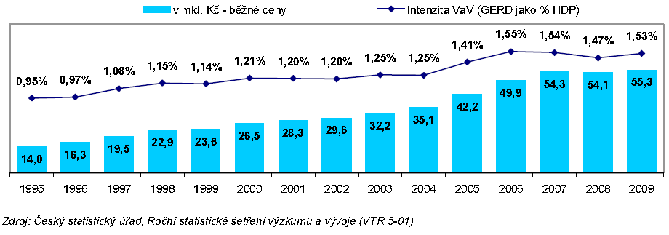
Celkové výdaje na výzkum a vývoj (GERD) v České republice

Slide 33
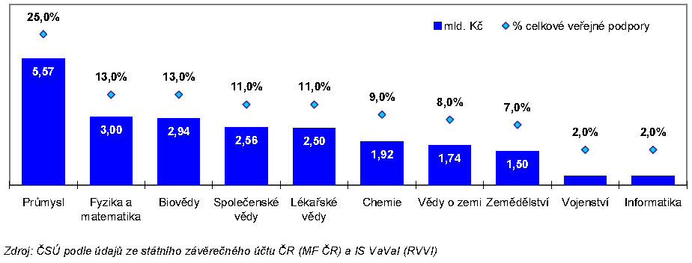
Podpora výzkumu v lékařských vědách
11 %
Výdaje na VaV ze státního rozpočtu podle vědních oborů, 2009

Slide 34
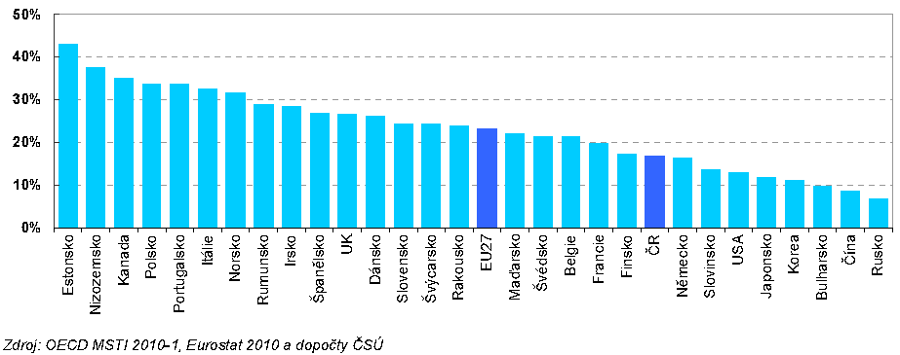
Mezinárodní srovnání
Výdaje na VaV ve vysokoškolském sektoru, 2008 (% GERD) GERD = celkové výdaje na výzkum a vývoj

Slide 35
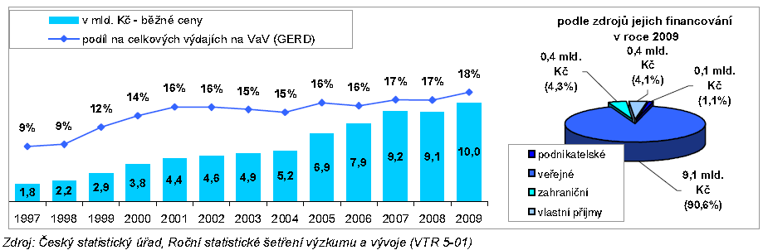
Výdaje na VaV ve vysokoškolském sektoru (HERD) v České republice

Slide 37
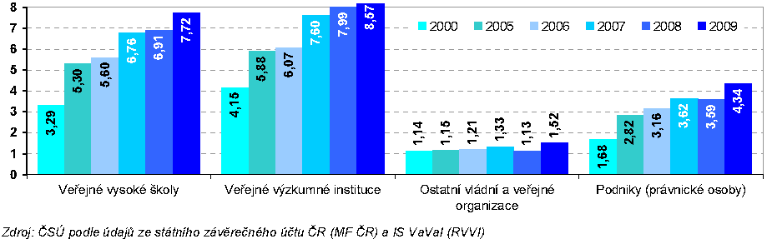
Celkové výdaje na VaV ze státního rozpočtu ČR u hlavních skupin příjemců (mld. Kč)

Slide 38
Struktura celkových výdajů na VaV v České republice (%)

Slide 39
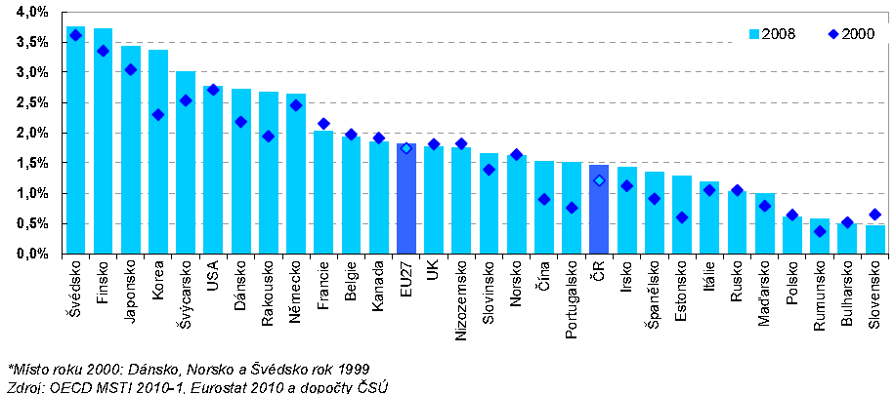
Mezinárodní srovnání
Intenzita celkových výdajů na výzkum a vývoj (GERD jako %)

Slide 40
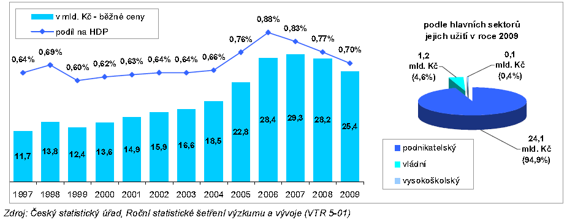
Celkové výdaje na VaV pocházející z podnikatelských zdrojů v České republice

Slide 41
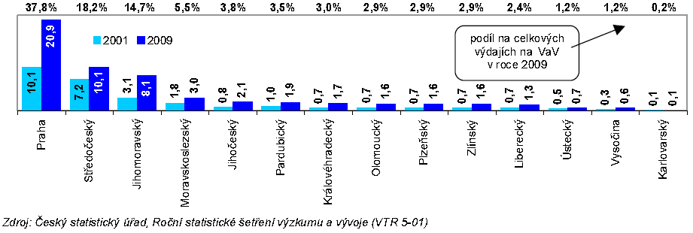
Celkové výdaje na VaV v krajích České republiky (mld. Kč; % GERD)

Slide 42
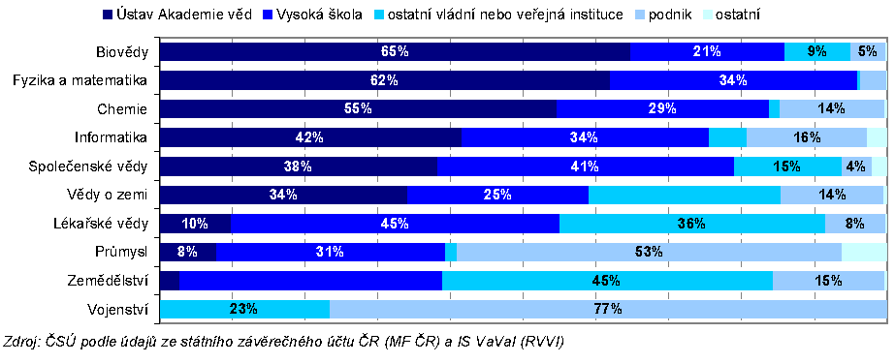
Výdaje na VaV ze státního rozpočtu podle skupin vědních oborů a hlavních příjemců, 2009

Slide 43
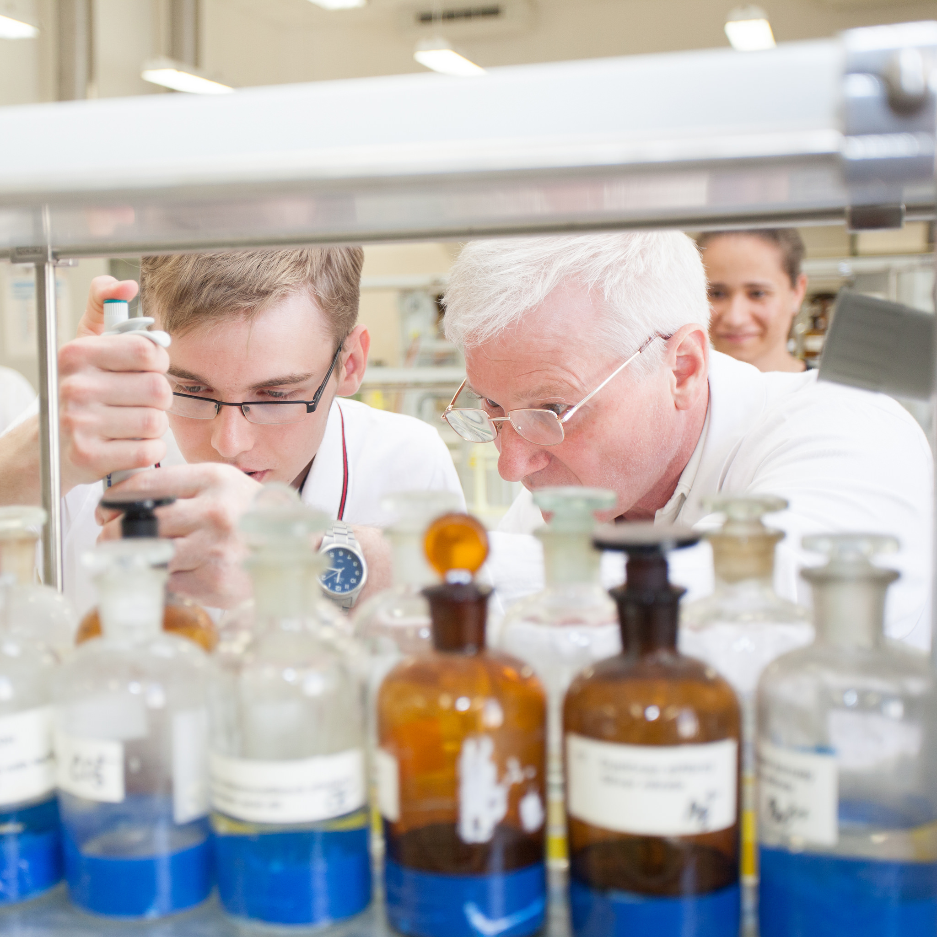

Slide 44
1. LF UK
Finanční prostředky fakulty plynou primárně ze dvou zdrojů
65 % rozpočtu tvoří dotace na základní činnost, odvíjí se od počtu studentů v jednotlivých studijních oborech,
zhruba 35 % z celkového objemu finančních prostředků dostává fakulta jako takzvanou institucionální dotaci na vědeckou činnost z Ministerstva školství, mládeže a tělovýchovy ČR prostřednictvím rektorátu Univerzity Karlovy. 80 % těchto peněz se rozděluje v Programu rozvoje výzkumných organizací UK (PRVOUK), 10 % prostřednictvím UNCE (Univerzitní centra excelence) a stejným objemem je dotován SVV (Specifický vysokoškolský výzkum).
Další prostředky na vědu a výzkum získává fakulta z účelově získaných prostředků - grantů. V malé míře se jí daří získávat i zahraniční dotace.

Slide 45
Finanční prostředky 1. LF UK na vědu 2010–2014
mil.Kč
1. lékařská fakulta | 2010 | 2011 | 2012 | 2013 | 2014 | Index 2014/2010
INSTITUCIONÁLNÍ PODPORA | 210,4 | 230,1 | 208,4 | 187,6 | 170,3 | 81 %
z toho Výzkumné záměry | 210,4 | 230,1 | 19,9 | 19,7 | 0,0
z toho DKR - PRVOUKY - dle RIV | 0,0 | 0,0 | 158,3 | 128,9 | 126,2
z toho DKR - volná věda | 0,0 | 0,0 | 10,8 | 17,2 | 21,7
z toho DKR - UNCE | 0,0 | 0,0 | 19,4 | 21,8 | 22,3
SPECIFICKÝ VYSOKOŠKOLSKÝ VÝZKUM | 38,0 | 33,8 | 36,9 | 34,3 | 29,6 | 78 %
z toho SVV | 22,4 | 18,7 | 20,4 | 20,7 | 16,1
z toho GAUK | 15,6 | 15,1 | 16,4 | 13,6 | 13,5
GRANTY | 105,2 | 122,9 | 146,8 | 168,9 | 147,9 | 141 %
z toho Tuzemské granty | 96,1 | 115,1 | 138,8 | 156,5 | 137,9
z toho Zahraniční granty | 9,1 | 7,8 | 8,0 | 12,4 | 10,0
CELKEM | 353,6 | 386,8 | 392,1 | 390,8 | 347,7 | 98 %

Slide 46
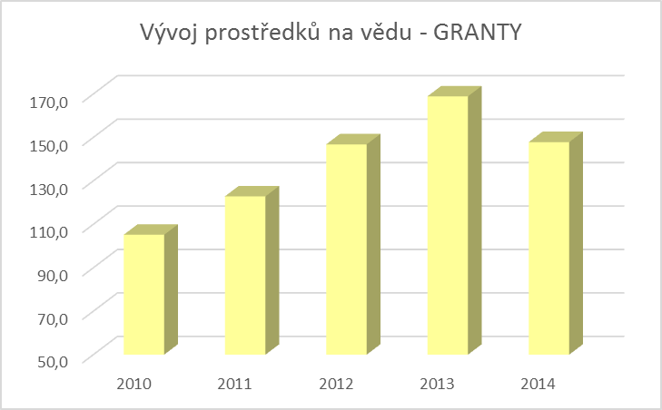
Finanční prostředky 1. LF UK na vědu 2010–2014

Slide 47
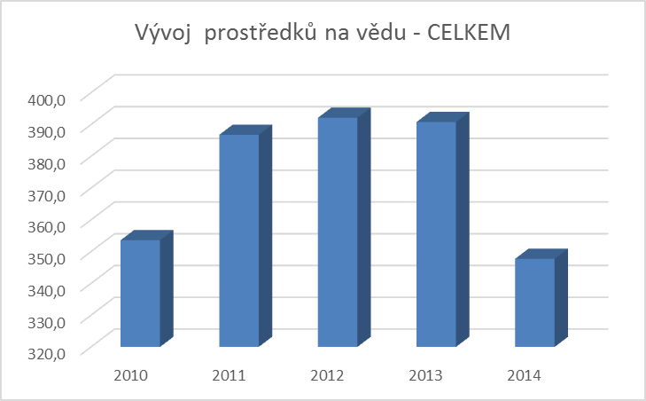
Finanční prostředky 1. LF UK na vědu 2010–2014

Slide 48
Postgraduální doktorské studium na 1. LF
Na 1. LF UK studuje v současné době v doktorských programech přibližně 940 studentů. Jde o lékaře v teoretických nebo klinických oborech, případně i absolventy jiných vysokých škol, kteří bádají v medicíně. Studium však kvůli náročnosti dokončí jen zhruba polovina z nich. Stipendia pro doktorandy se podle ročníku pohybují v rozmezí od 6.300 do 8.800 měsíčně, další peníze studenti dostávají z výzkumných grantů svých školitelů.
„Je nutné si uvědomit, že z prostředků, které jsou určeny na vědu a výzkum, jsou financováni i postgraduální studenti. Když je nebudeme podporovat, nevyroste nám další generace špičkových odborníků.“ děkan 1. LF UK prof. Aleksi Šedo

Slide 50
Příští téma
MEDialogy
Alternativní medicína v Čechách
10. listopadu 2015

Slide 51
své otázky pište na adresu medialogy@lf1.cuni.cz
www.lf1.cuni.cz/medialogy

